Slide 1

Un livre

Slide 2
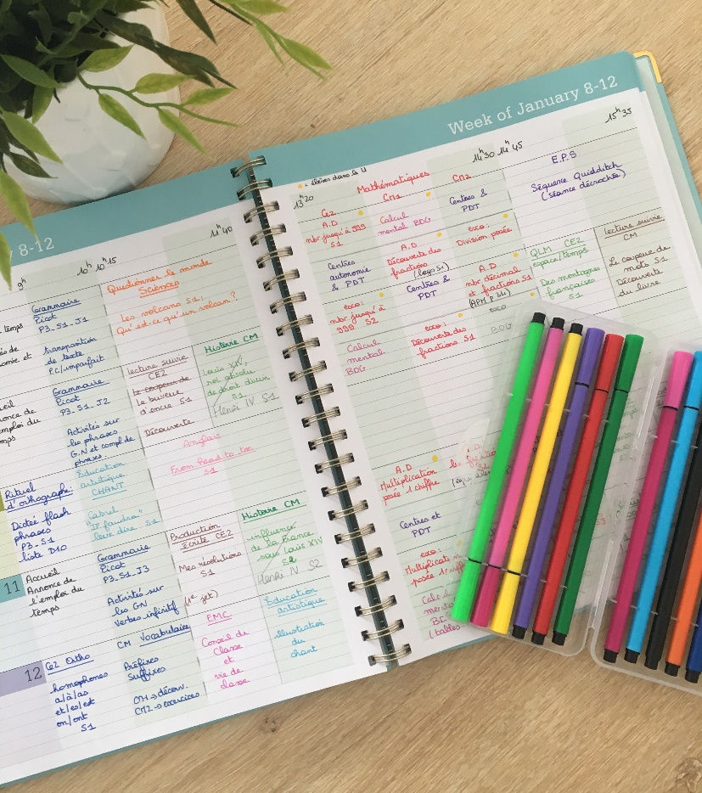
Un cahier

Slide 3
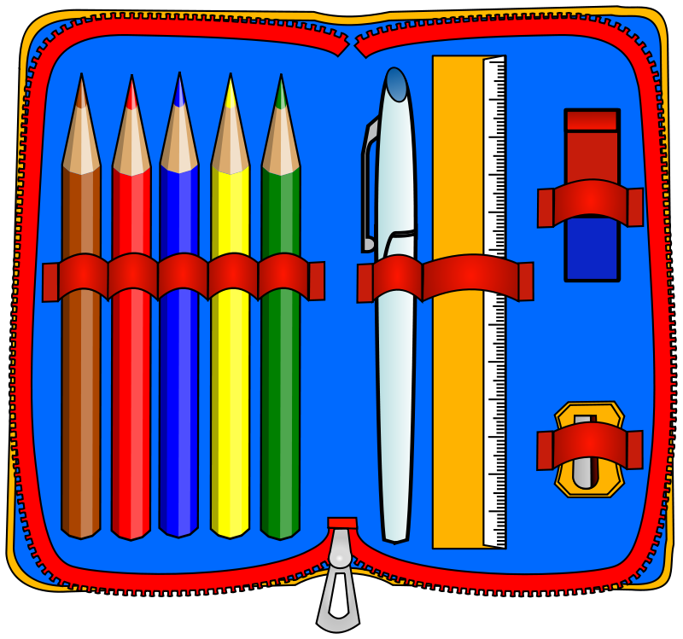
Une trousse

Slide 4
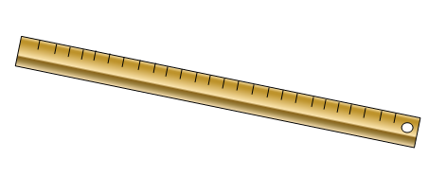
Une regle

Slide 5
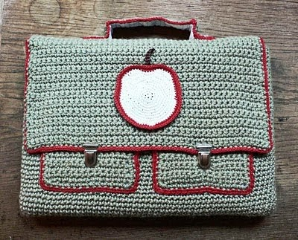
Un cartable

Slide 6

Une gomme

Slide 7
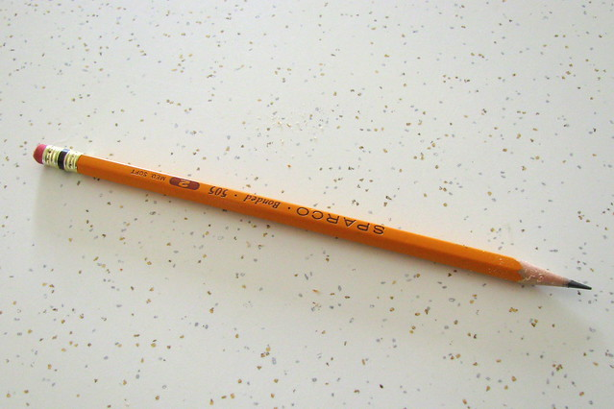
Un crayon

Slide 10
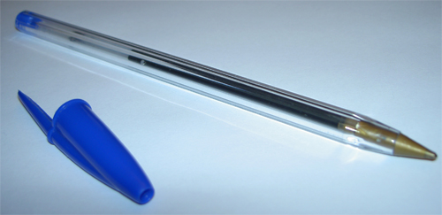
Un stylo

